Slide 1
논리회로설계 프로젝트
Saturn V

Slide 2
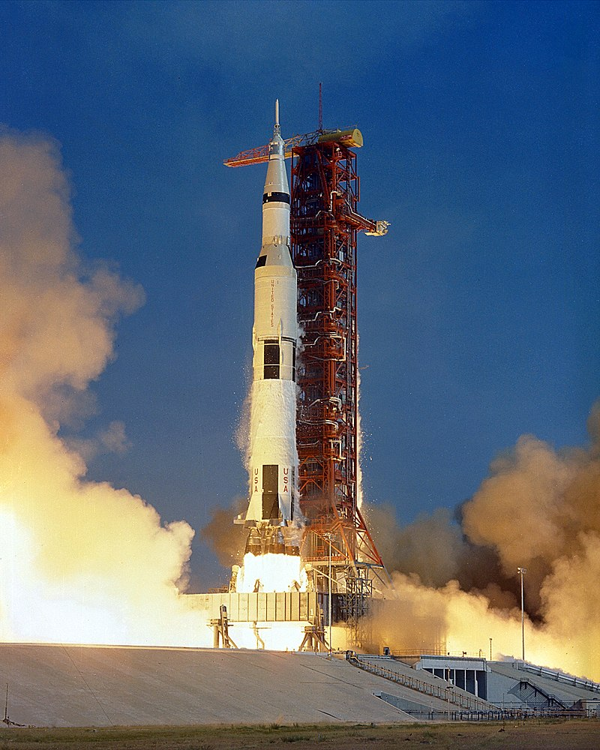
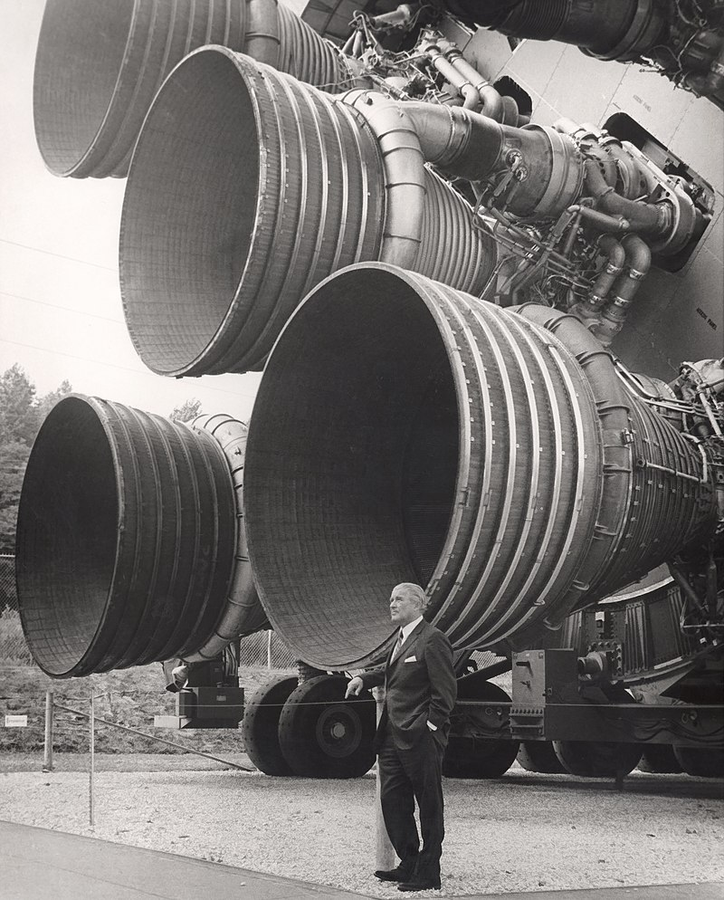

Slide 3
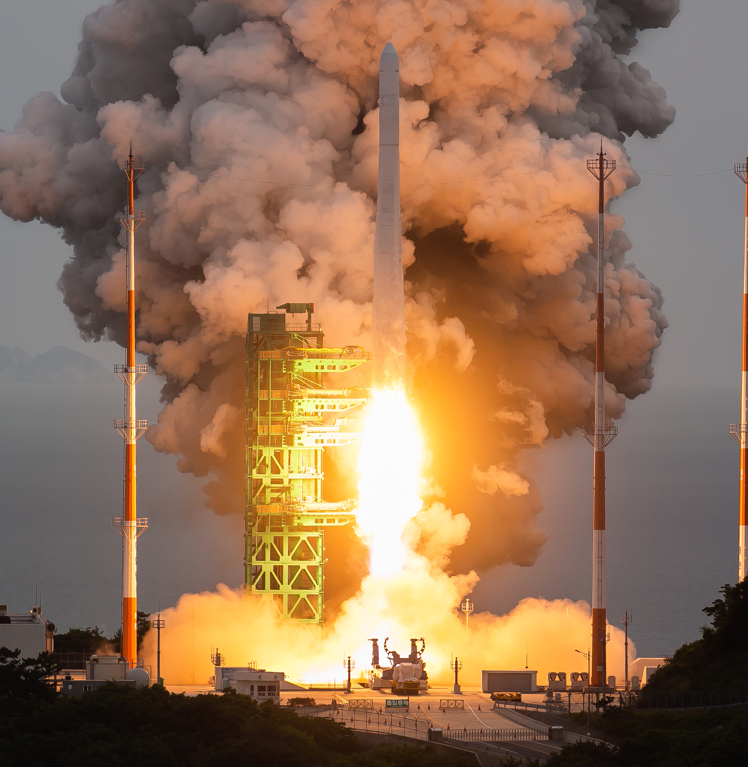
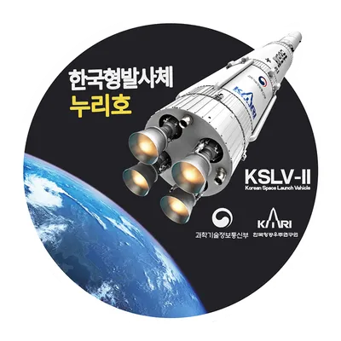
누리호

Slide 4
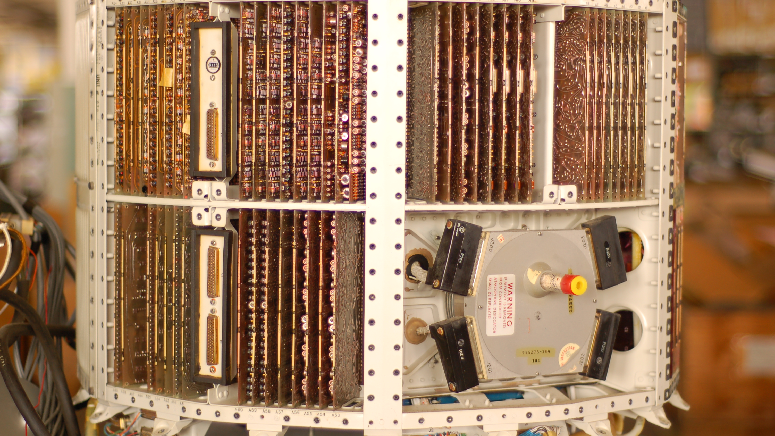

Slide 5
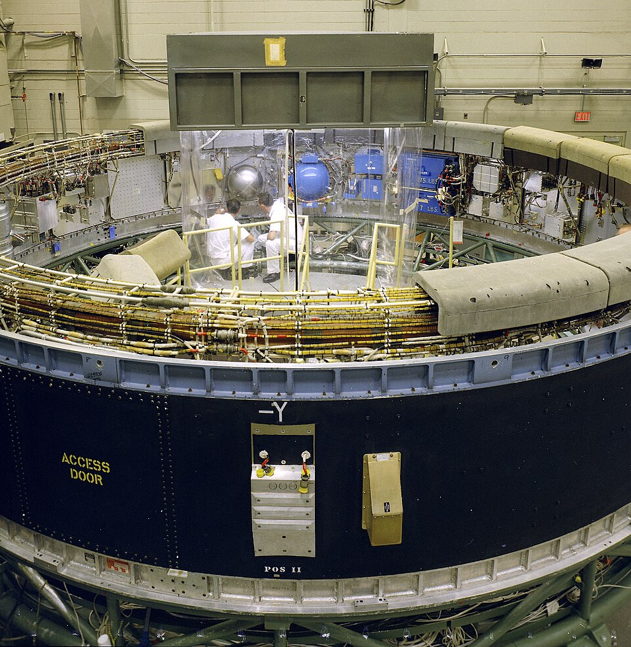
Instrument unit

Slide 6
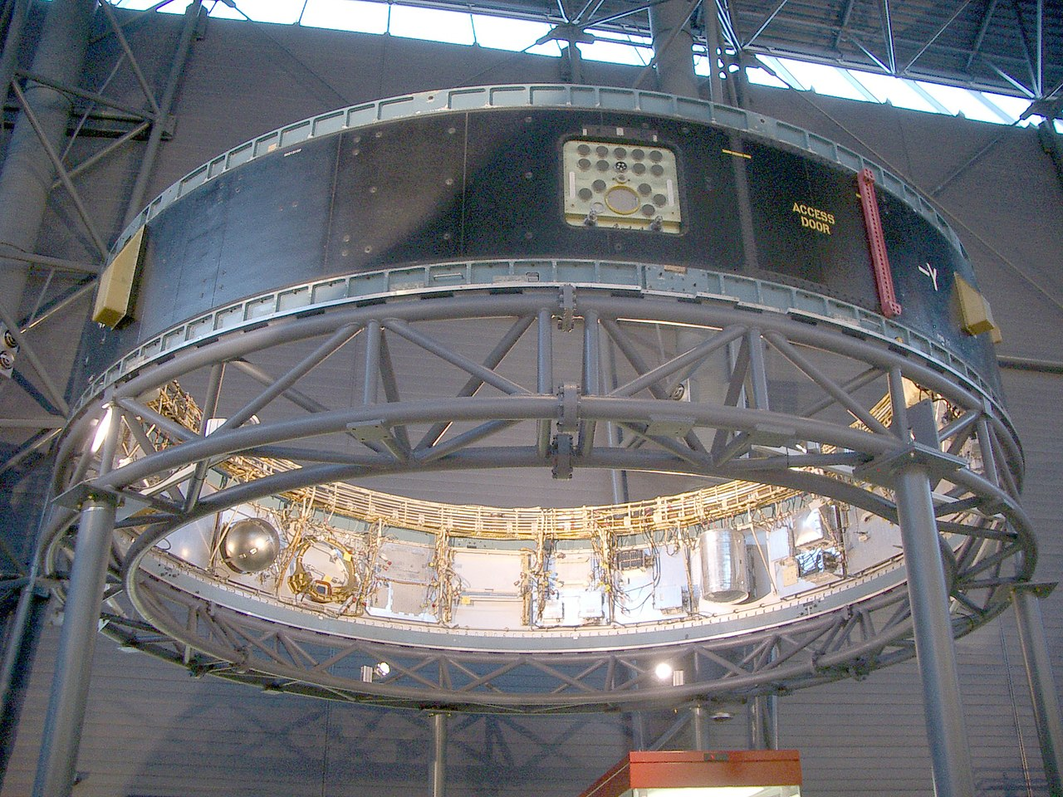
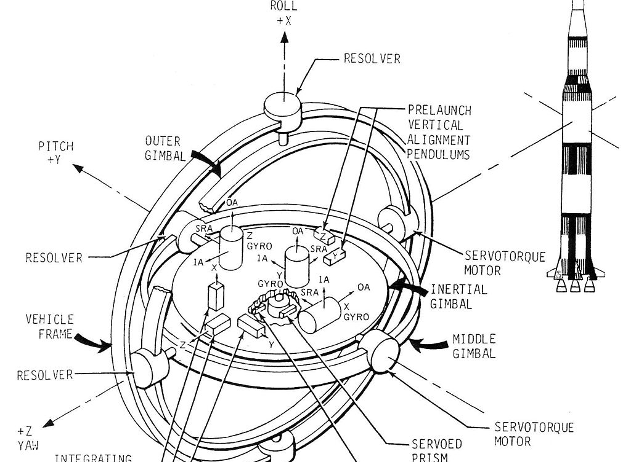
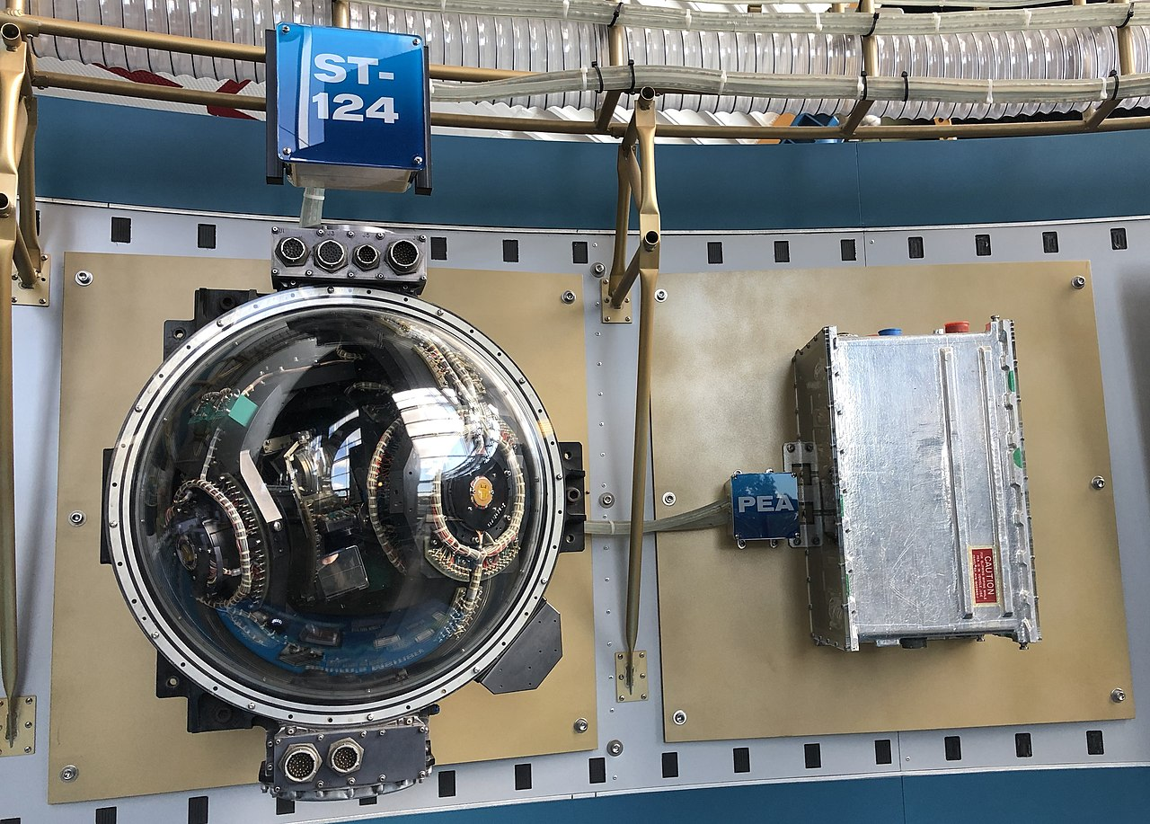

Slide 7
Verilog로 Saturn V
어떻게 구현할까와 한계점
현실적인 feedback을 받을 수 없으므로, 계산기정도의 성능만 낼 수 있다.
고려할 수 있는 것
일반적인 대기농도
무게감소에 따른 가속
INS (가속도계)
단 분리
착륙선 도킹
…
고려할 수 없는 것
태양풍
지구/달의 공전/자전
INS (자이로스코프)
위성궤도
공기저항
통신 …

Slide 8
My Ideas for Implementing Saturn V in verilog

Slide 9
My Ideas for Implementing Saturn V in verilog
planning
속도에 따라 높이/이동거리를 적분해준다.
공기농도가 낮아지면 기울여 궤적을 생성해준다.
연료소모량에 맞춰 stage를 분리해준다.
달에 가기 위한 가속을 한다.
착륙선을 꺼낸다.
달에 착륙하기 위한 감속을 한다.
…

Slide 10
My Ideas for Implementing Saturn V in verilog
what i’ve accomplished
속도에 따라 높이/이동거리를 적분해준다.
공기농도가 낮아지면 기울여 궤적을 생성해준다.
연료소모량에 맞춰 stage를 분리해준다.
달에 가기 위한 가속을 한다.
착륙선을 꺼낸다.
달에 착륙하기 위한 감속을 한다.
…

Slide 11
Ideas and Equations

Slide 12
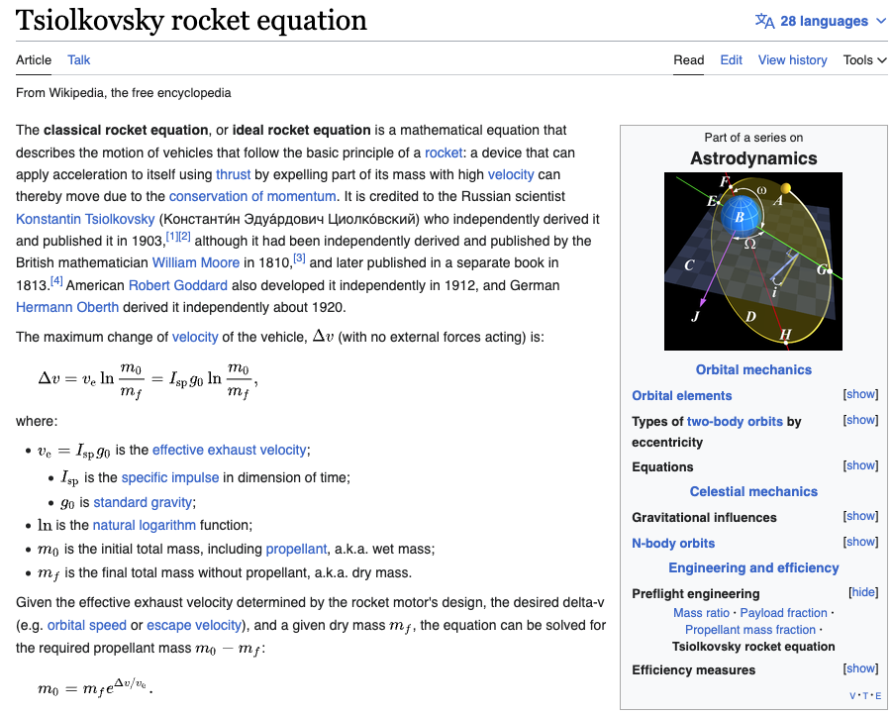

치올콥스키 로켓 방정식
Tsiolkovsky’s Rocket Equation

Slide 13

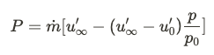
로켓의 속도

Slide 14
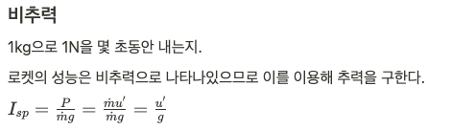
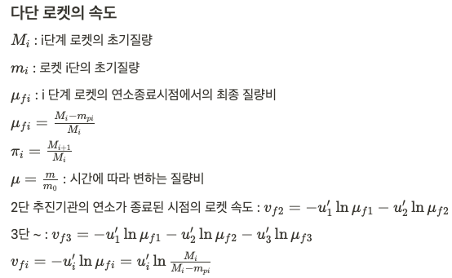
다단 로켓의 속도

Slide 15
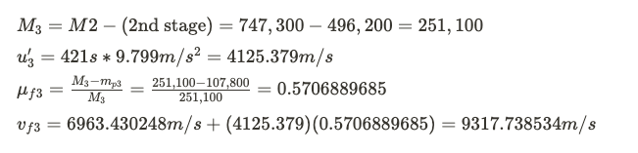
다단 로켓의 속도

Slide 16
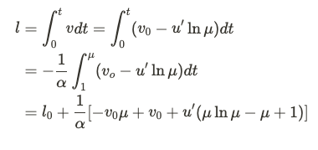
로켓의 이동거리

Slide 17
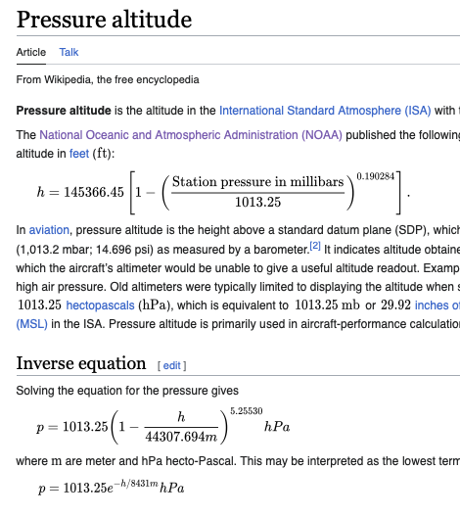
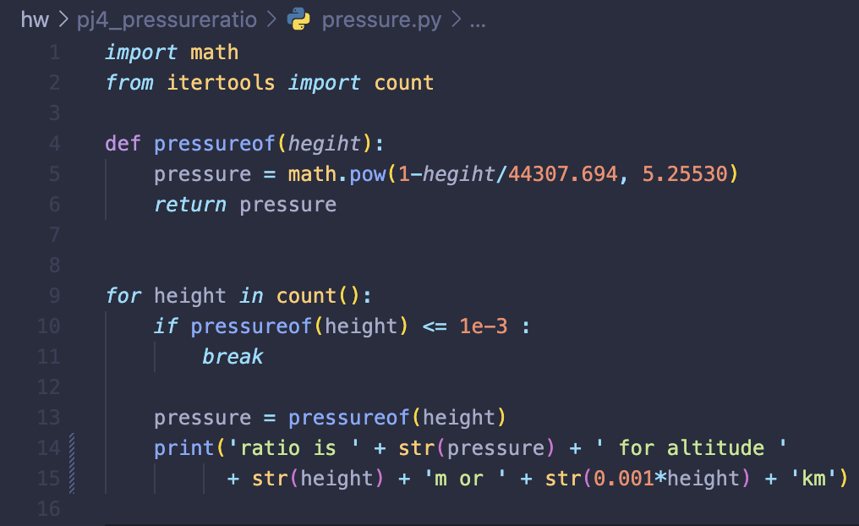
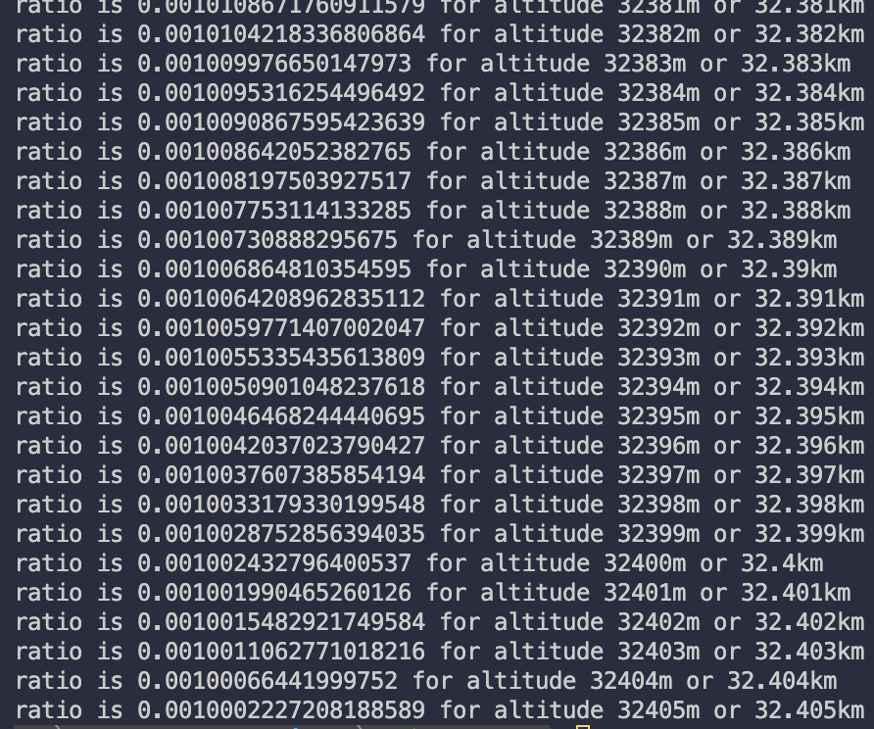
대기 농도
대충 30km부터 무시가능하다.

Slide 18
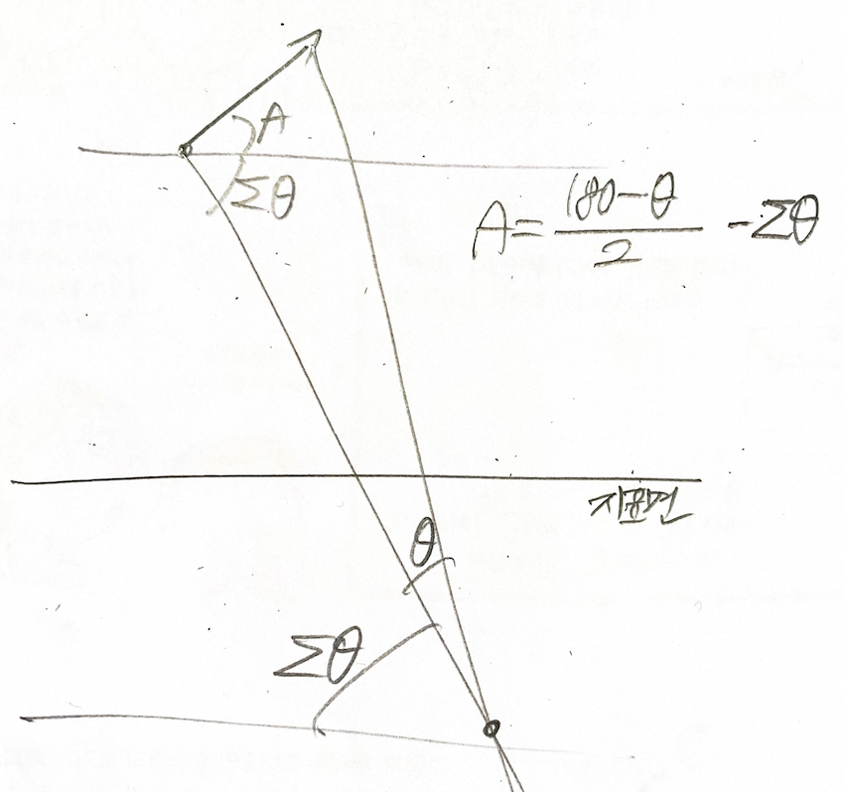
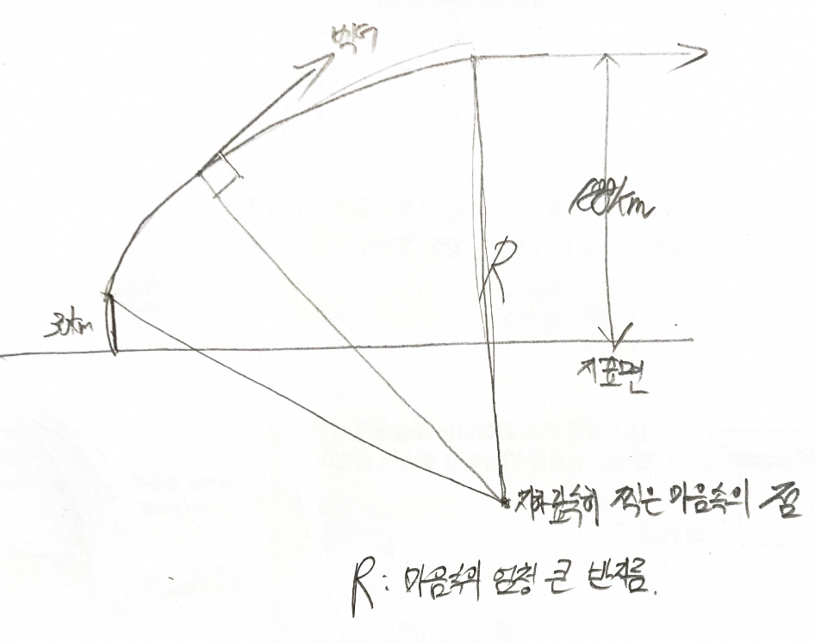
상승 궤도
나의 뇌피셜 : 엄청 큰 원을 따라서 목표궤도까지 상승한다고 하자.

Slide 19
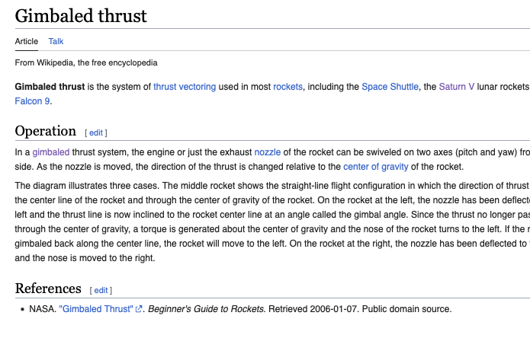
상승 궤도
나의 뇌피셜 : 엄청 큰 원을 따라서 목표궤도까지 상승한다고 하자.

Slide 20
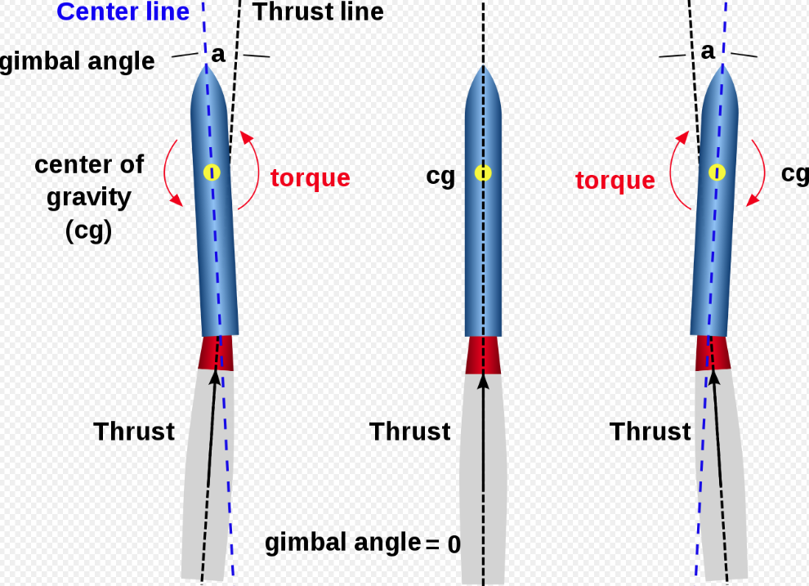
상승 궤도
나의 뇌피셜 : 엄청 큰 원을 따라서 목표궤도까지 상승한다고 하자.

Slide 21
How to Implement Equations

Slide 22
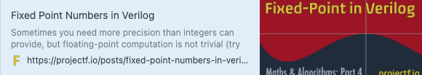
부동소수점 => 소수점계산
소수의 자릿수 = 정확도
https://projectf.io/posts/fixed-point-numbers-in-verilog/
1e-9를 표현해보자.
1101.1 => 2^(-1) => 0.5가 최소단위
1101.01 => 2^(-2) => 0.25가 최소단위
….
1101.0000001 => 2^(-6) => 0.015625가 최소단위
….
1101.00000000…….. => 2^(-30) => 0.000000000931323 로 표현할 수 있다.

Slide 23
부동소수점 => 소수점계산
소수의 자릿수 = 정확도
https://projectf.io/posts/fixed-point-numbers-in-verilog/
0.125 + 0.5 를 해보자.
[ 0.125 + 0.5 ] * 2^3 => 0.125 * 2^3 + 0.5 * 2^3 => 5 (= 101)
5 * 2^(-3) => 0.625 => 0.001 + 0.1 = 0.101
결론적으로 내가 계산하고 싶은 자릿수만큼 곱해서 연산하고 나눠준다.

Slide 24

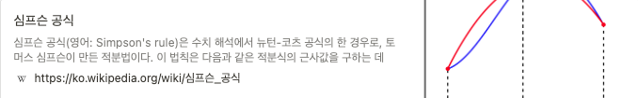
적분
간단하고 효과적인 알고리즘 두 가지

Slide 25
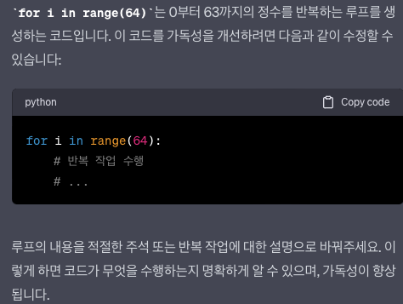
제곱
간단하고 효과적인 초딩처럼 계산하기
2^2 = 2 x 2
2^64 = 2 x 2 x …. = for i in range(64) ….

Slide 26
제곱
간단하고 효과적인 초딩처럼 계산하기
verilog의 내장된 연산자
** 를 사용한다.
e.g. 10.0**-3.0 = 0.001

Slide 27
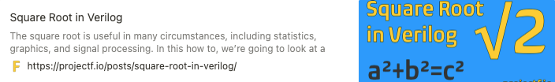
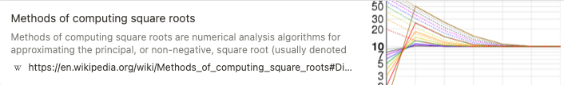
루트
간단하고 효과적인 나눗셈 비슷한 거?

Slide 28
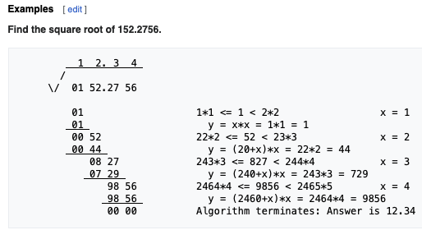
루트
간단하고 효과적인 나눗셈 비슷한 거?

Slide 29
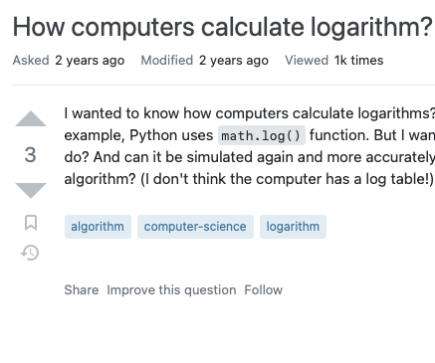
로그

Slide 30
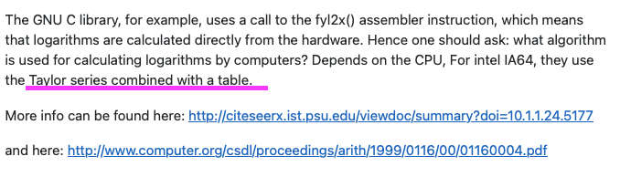
로그
테일러 공식( <= 제곱, 적분, 여기저기 알고리즘 구현하는데 쓰임)

Slide 31
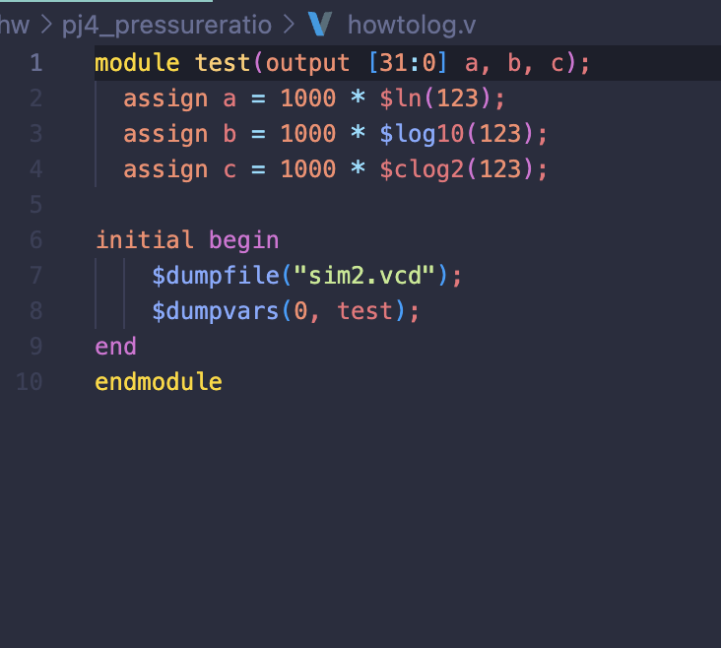
로그
하지만 verilog 함수가 있지

Slide 32
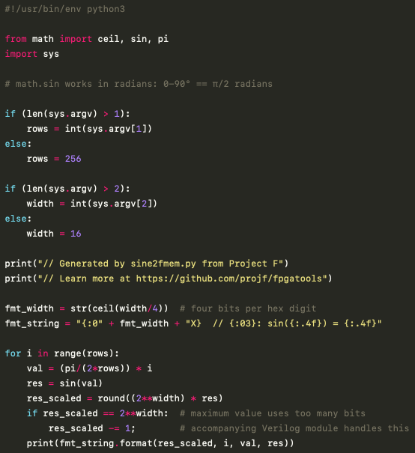
삼각함수
간단하고 효과적인 미리 계산하기
lookup table
만드는 코드

Slide 33
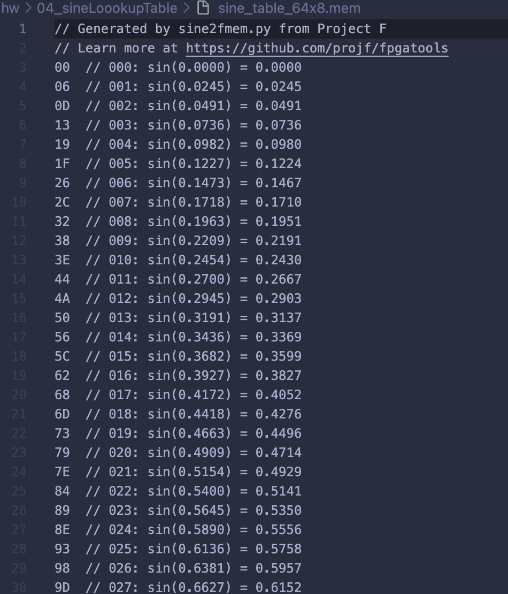
삼각함수
간단하고 효과적인 미리 계산하기

Slide 34
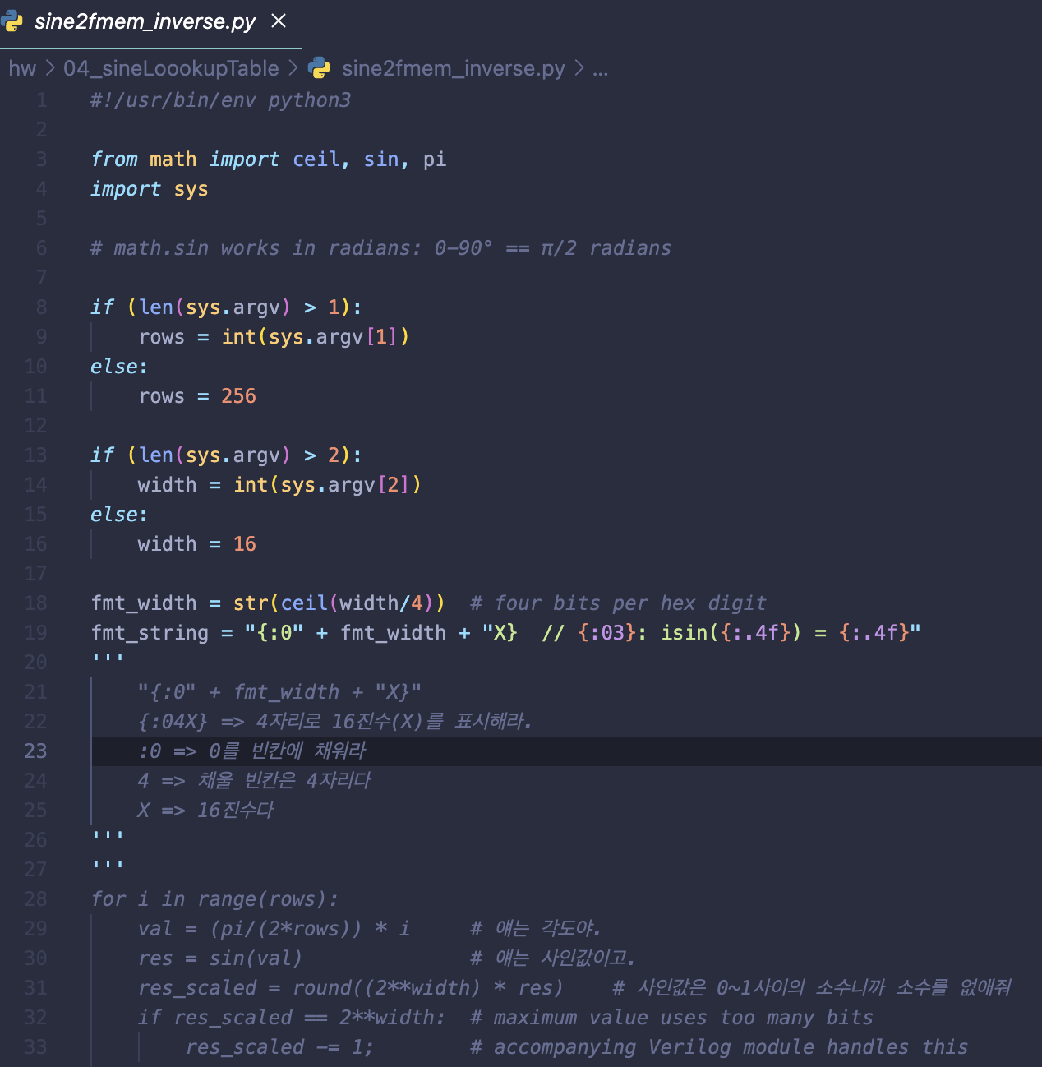
삼각함수
간단하고 효과적인 미리 계산하기

Slide 35
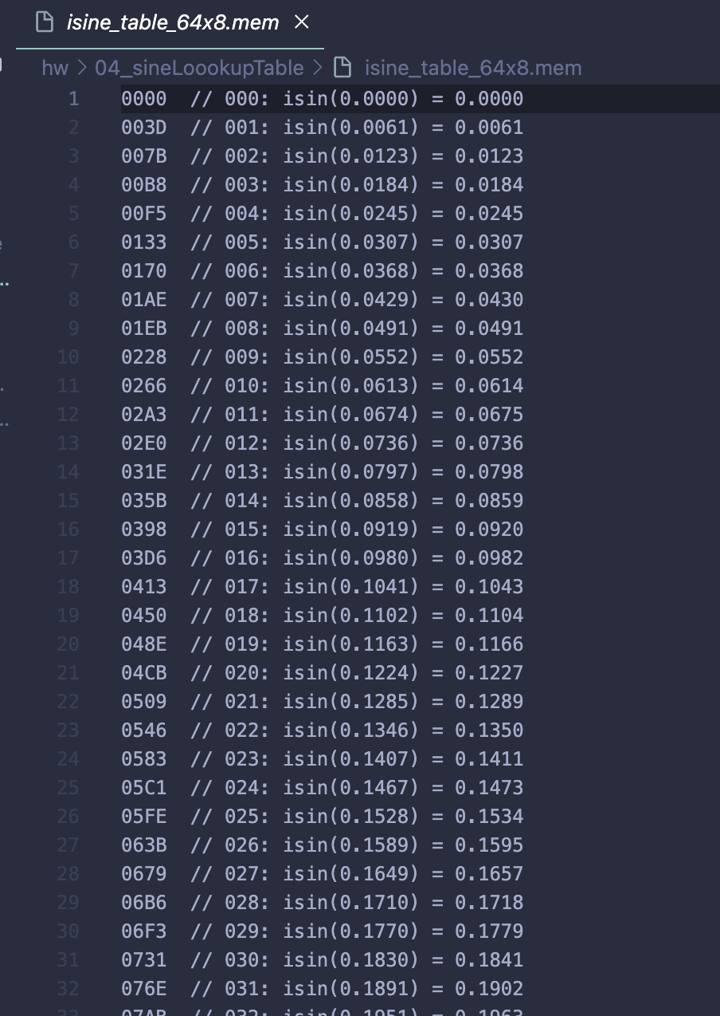
삼각함수
간단하고 효과적인 미리 계산하기

Slide 36
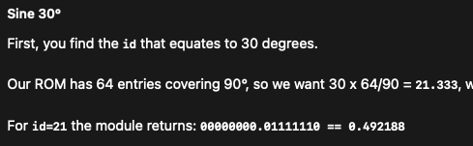
삼각함수
간단하고 효과적인 미리 계산하기

Slide 37
My verilog for Saturn V

Slide 38
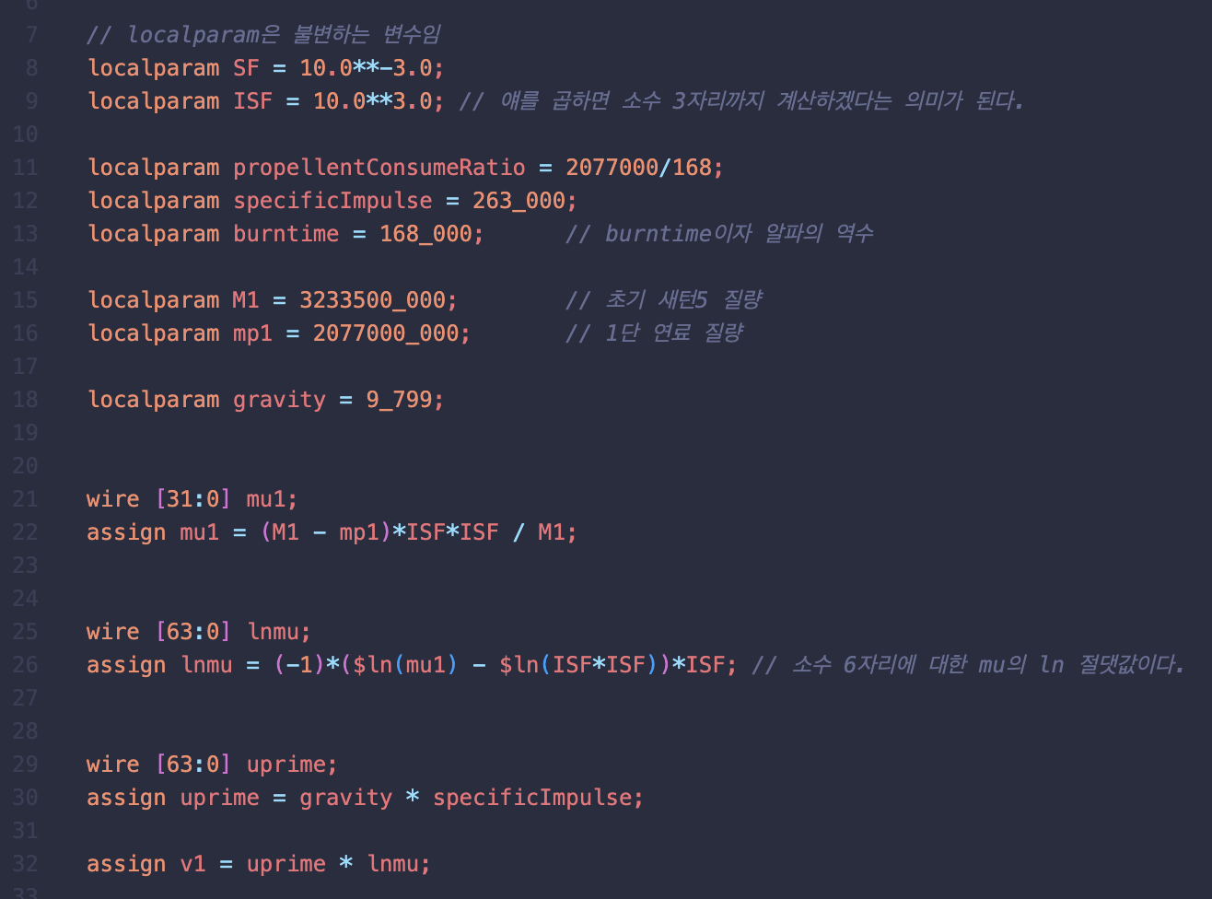
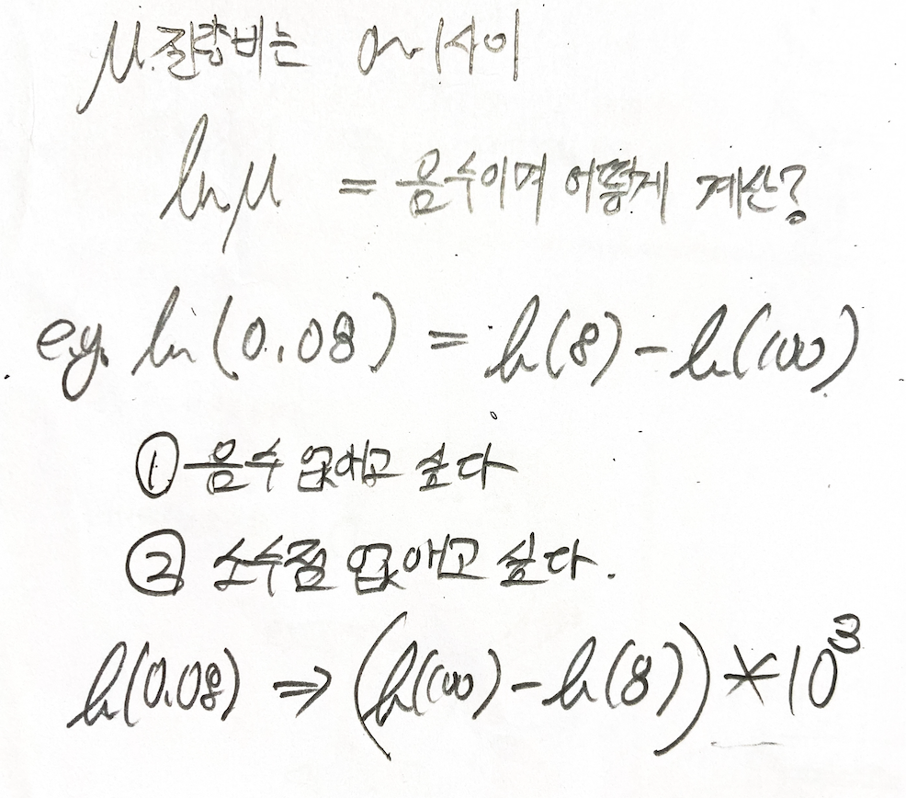
로켓의 유효배기속도, 질량비, 추력 계산기
μ 계산만 잘 하면 나머진 곱셈 ( 현재는 최종속도만 계산 )

Slide 39
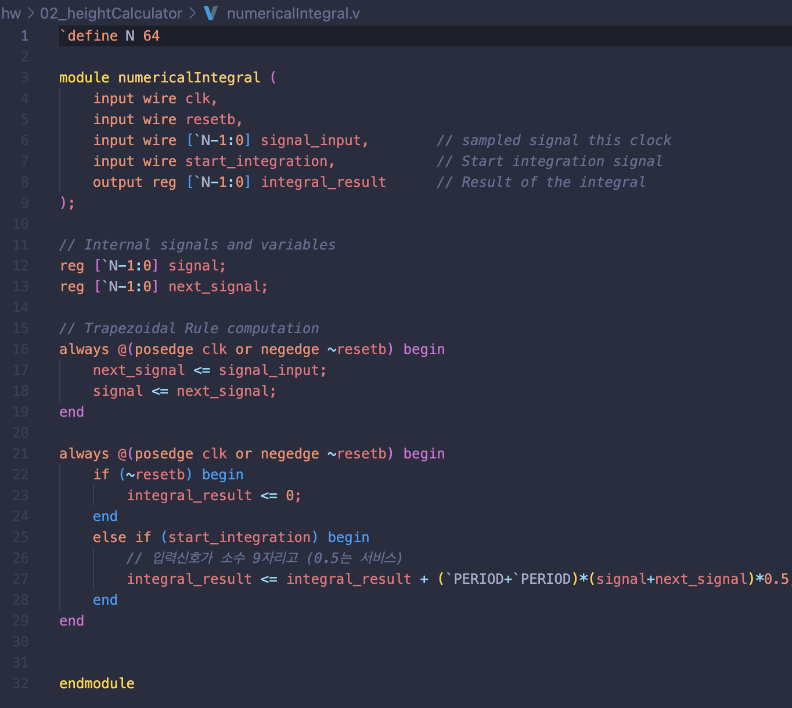
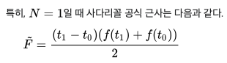
적분
사다리꼴 공식은 직각직각한 그래프의 적분을 잘 한다.
단순 산수입니다.
근데 부동소수점을 곁들인…

Slide 40
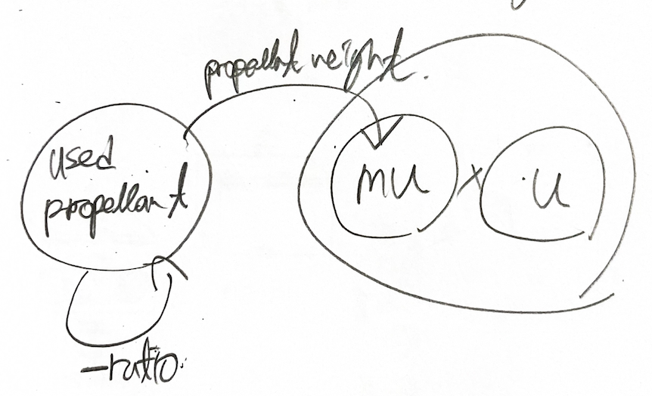
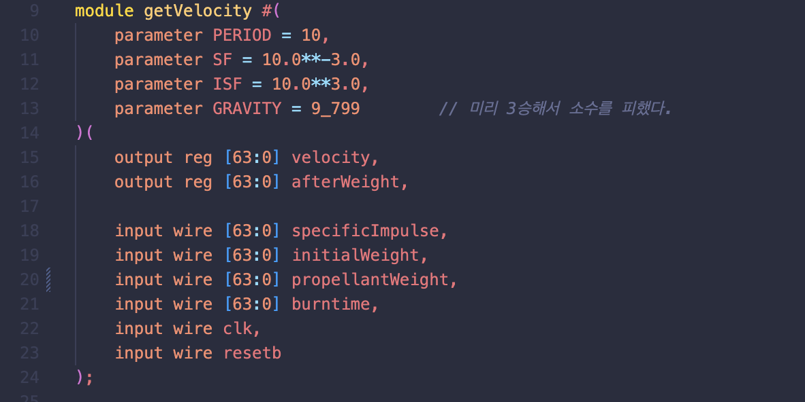
로켓의 이동속도
현재 이동속도를 실시간으로 계산

Slide 41
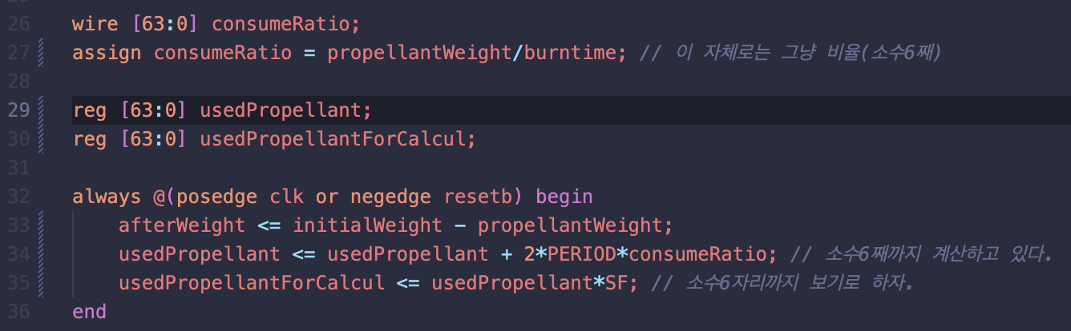
로켓의 이동속도
현재 이동속도를 실시간으로 계산

Slide 42
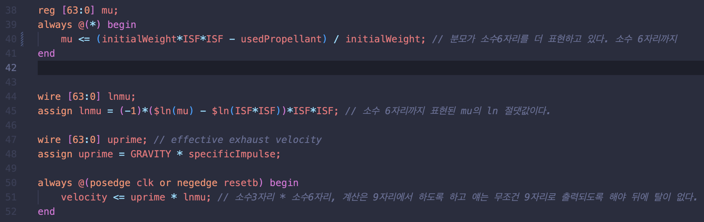
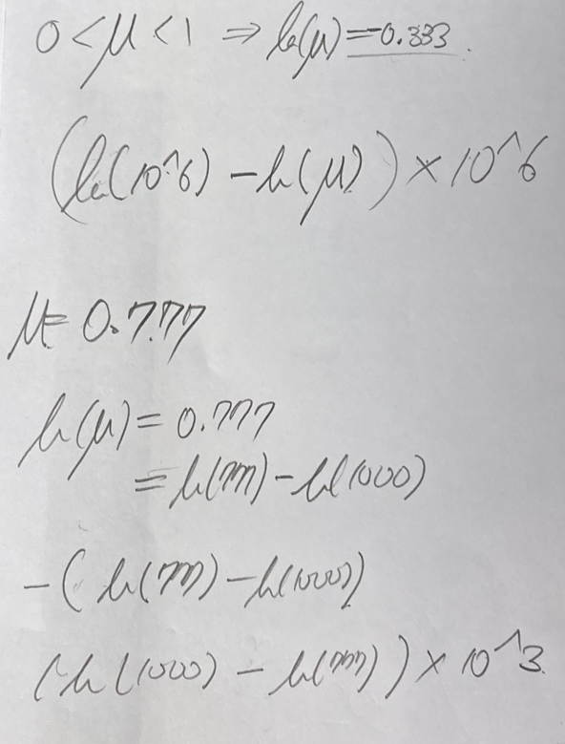
로켓의 이동속도
현재 이동속도를 실시간으로 계산

Slide 43
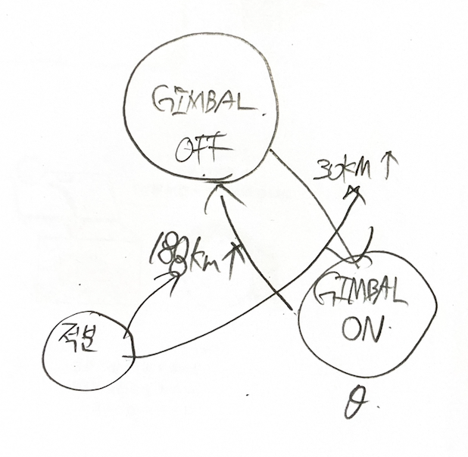
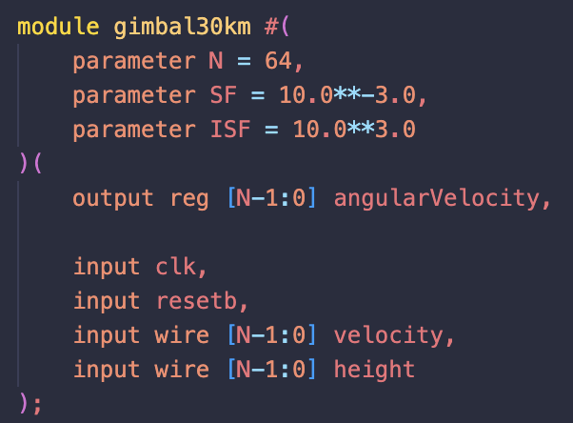
Gimbal 제어
고도 30km ~ 188km 구간 동안 원궤적을 따르며 각을 반환

Slide 44
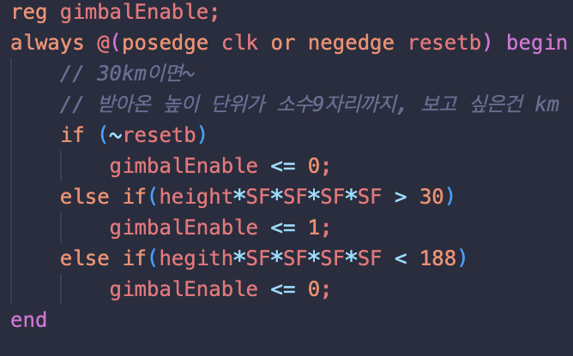
Gimbal 제어
고도 30km ~ 188km 구간 동안 원궤적을 따르며 각을 반환

Slide 45
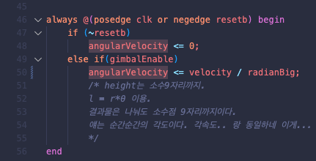
Gimbal 제어
고도 30km ~ 188km 구간 동안 원궤적을 따르며 각을 반환

Slide 46
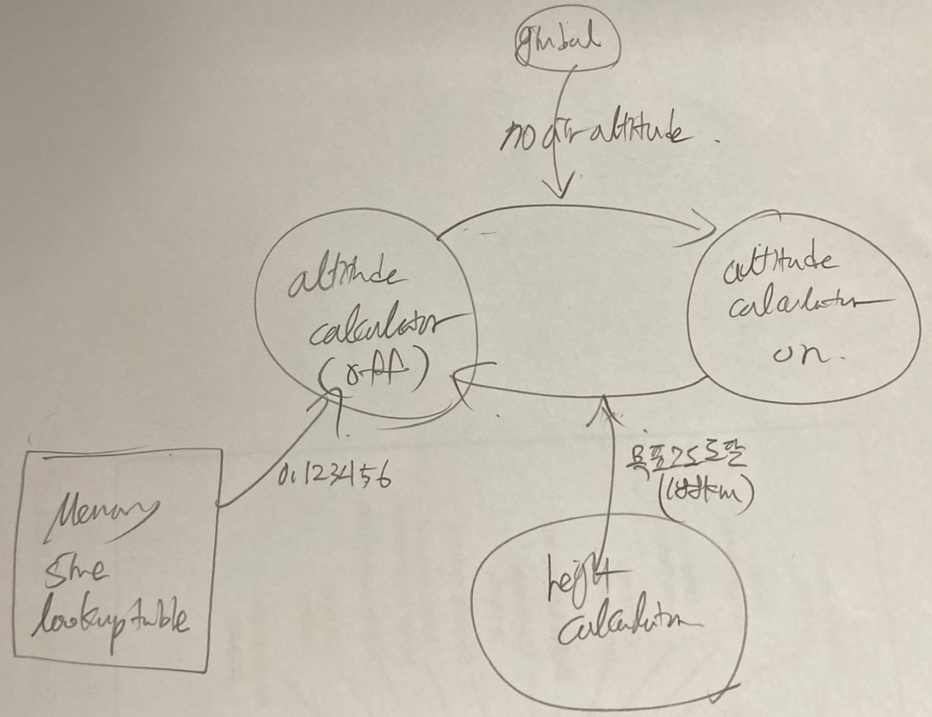

각속도 기반으로 현재위치 계산
궤도에 따른 상승속도, 이동속도를 적분해 위치알기

Slide 47

각속도 기반으로 현재위치 계산
궤도에 따른 상승속도, 이동속도를 적분해 위치알기

Slide 48

각속도 기반으로 현재위치 계산
궤도에 따른 상승속도, 이동속도를 적분해 위치알기

Slide 49

각속도 기반으로 현재위치 계산
궤도에 따른 상승속도, 이동속도를 적분해 위치알기

Slide 50


각속도 기반으로 현재위치 계산
궤도에 따른 상승속도, 이동속도를 적분해 위치알기

Slide 51


각속도 기반으로 현재위치 계산
궤도에 따른 상승속도, 이동속도를 적분해 위치알기

Slide 52
다단 구현

Slide 53

적분을 통한 추력계산
tb 첫부분 : 필요한 파리미터들을 선언해준다.
파라미터들이 각 단의 연료량이나 엔진성능을 저장해놨다.

Slide 54

적분을 통한 추력계산
질량변화를 미리 계산해놓는다.

Slide 55


적분을 통한 추력계산
STAGEMANAGER는 각 stage가 모든 연료를 소모하고 나면 켜져서 다음 stage를 활성화하고 다시 꺼진다.

Slide 56

적분을 통한 추력계산
stagemanager의 꺼짐(negedge)에 따라서 stage가 다음 stage로 넘어간다.

Slide 57




적분을 통한 추력계산

Slide 58

적분을 통한 추력계산

Slide 59


적분을 통한 추력계산
앞서 본 것과 동일하지만,
조건에 따라 동작이 조금 다르다.
연소완료와 역추진이 조건이다.

Slide 60

적분을 통한 추력계산
ignition 이 끝나기 전까지는 propellant가 연소한다.

Slide 61

공기저항이 없는 순간부터 궤적생성
각속도를 반환한다.
gimbal enbale 을 1로 만든다.
이후 다른 모듈에서 gimbal enable 은 발사궤적계산을 시작시킨다.

Slide 62


공기저항이 없는 순간부터 궤적생성

Slide 63

각속도를 기반으로 현재위치 계산

Slide 64

각속도를 기반으로 현재위치 계산

Slide 65


각속도를 기반으로 현재위치 계산

Slide 66

각속도를 기반으로 현재위치 계산
실시간으로 각도가 변하므로 각도를 summation 해야 한다.

Slide 67

각속도를 기반으로 현재위치 계산

Slide 68

각속도를 기반으로 현재위치 계산

Slide 69

작동 확인

Slide 70

작동 확인

Slide 71

작동 확인

Slide 72
T-3 … T-2… T-1…

Slide 73


Slide 74


Slide 75


